Slide 1
display 属性
HTML DOM

Slide 2
display定义和作用
TIC
定义元素如何显示。
每一种元素都有着默认的display属性。比如<div>的默认display属性值为“block”,称为“块级”元素;<span>的默认display属性值为“inline”，称为“行内”元素。
其最常见的属性值有block,inline,none,table以及inline-block。最近的新宠为flex,因为它是专门为布局创建的display属性。新出现的grid(最近仍比较活跃)是另外一个指定的布局属性，其很快就会广泛被使用。

Slide 3
块级元素的特点
TIC
总是在新行上开始，占据一整行；
高度，行高以及外边距和内边距都可控制；
宽度始终是与浏览器宽度一样，与内容无关；
它可以容纳内联元素和其他块元素。

Slide 4
行内元素的特点
TIC
和其他元素都在一行上；
高，行高及外边距和内边距部分可改变；
宽度只与内容有关；
行内元素只能容纳文本或者其他行内元素;

Slide 5
Most Possible Values
TIC
其他
值 | 描述
none | 此元素不会被显示。
block | 此元素将显示为块级元素，此元素前后会带有换行符。
inline | 默认。此元素会被显示为内联元素，元素前后没有换行符。
inline-block | 准确地说，应用此特性的元素呈现为内联对象，周围元素保持在同一行，但可以设置宽度和高度等块元素的属性
inherit | 规定应该从父元素继承 display 属性的值

Slide 6
NEW Values
TIC
值 | 描述
table类 | 允许你的元素表现类似于HTML表格
Flex类 | Flexible Box 的缩写，意为"弹性布局"，用来为盒状模型提供最大的灵活性。专门为布局创建的display属性,
grid类 | Grid布局方式借鉴了平面装帧设计中的格线系统，将格线运用在屏幕上，而不再是单一的静态页面，可以称之为真正的栅格。

Slide 7
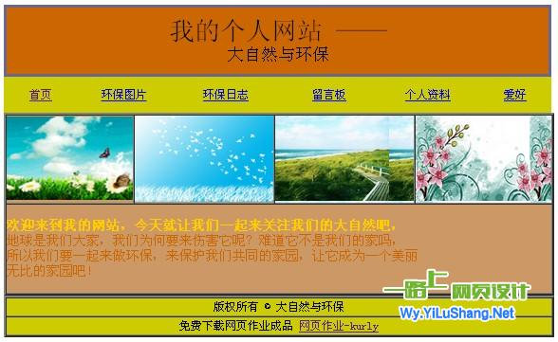
基于table的布局
TIC
基于表格的布局是相当古老的一种页面布局方式,但是<table> 元素并不是作为布局工具而设计的。
优点:开发时间短（使用DW开发速度快）；纯table各浏览器不会有兼容问题；内容可自适应；在搜索引擎排名能靠前
缺点:如果布局变更，需要重新开发；如果table里有div ul 等，可能会出现浏览器兼容问题；加载速度慢；table套table，会害死维护人员的;
现在整体上一般不使用表格布局,而是用div+css这种盒状模型.

Slide 8
display: table
TIC
table | 对应于<table>。定义了一个块级框。 | table-footer-group | 对应于<tfoot>
table-header-group | 对应于<thead> | table-column-group | 对应于<colgroup>
table-row | 对应于<tr> | table-column | 对应于<col>
table-cell | 对应于<td> | table-caption | 对应于<caption>
table-row-group | 对应于<tbody> | inline-table | 这个元素的表现形式将为表格HTML元素，但是是一个内联块而不是块级元素。

Slide 9
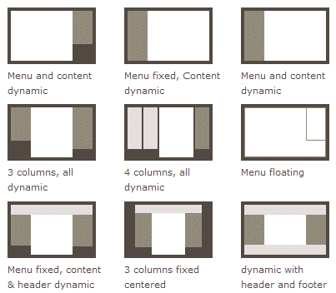
基于盒状模型的布局方式
TIC
布局的传统解决方案，基于盒状模型，依赖 display 属性 + position属性 + float属性。
优点:可以通过css样式给框架进行功能强大的属性设置以及给网页的局部进行任意的定位，制作出来的页面浏览速度较快，同时页面的风格可以通过修改单独的css文件进行随意的修改和更新；
缺点：每个div容器都需要定义css样式来控制，制作过程相比table方式要复杂。
现在的网页越来越倾向于使用DIV的方法来布局网页了。
它对于那些特殊布局非常不方便，比如，垂直居中就不容易实现。

Slide 10
基于Flex的布局方式
TIC
2009年，W3C 提出了一种新的方案----Flex 布局，可以简便、完整、响应式地实现各种页面布局。目前，它已经得到了所有浏览器的支持，这意味着，现在就能很安全地使用这项功能。
Flex 是 Flexible Box 的缩写，意为”弹性布局"，用来为盒状模型提供最大的灵活性。设为 Flex 布局以后，子元素的float、clear和vertical-align属性将失效。
采用 Flex 布局的元素，称为 flex container，简称"container"。它的所有子元素自动成为容器成员，称为 flex item，简称”item"。

Slide 11
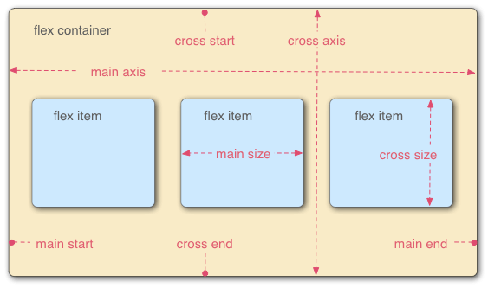
Flex布局
TIC
容器默认存在两根轴：水平的主轴（main axis）和垂直的交叉轴（cross axis）。主轴的开始位置（与边框的交叉点）叫做main start，结束位置叫做main end；交叉轴的开始位置叫做cross start，结束位置叫做cross end。
项目默认沿主轴排列。单个项目占据的主轴空间叫做main size，占据的交叉轴空间叫做cross size。

Slide 12
display: Flex contener的相关属性
TIC
flex-direction | 决定主轴的方向（即项目的排列方向）。
flex-wrap | 默认情况下，项目都排在一条线（又称"轴线"）上。flex-wrap属性定义，如果一条轴线排不下，如何换行。
flex-flow | 是flex-direction属性和flex-wrap属性的简写形式，默认值为row nowrap。
justify-content | 定义了项目在主轴上的对齐方式。
align-items | 定义项目在交叉轴上如何对齐。
align-content | 定义了多根轴线的对齐方式。如果项目只有一根轴线，该属性不起作用。

Slide 13
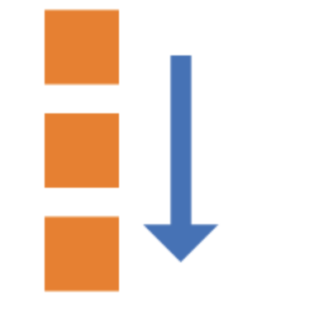
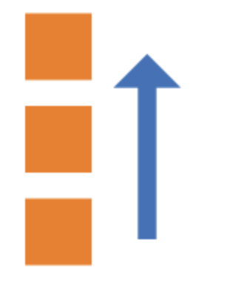
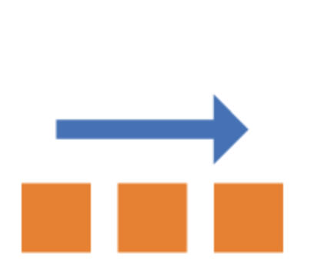
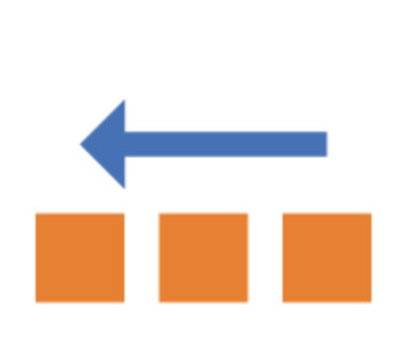
flex-direction
TIC
决定主轴的方向（即项目的排列方向）。
.box {
flex-direction: row | row-reverse | column | column-reverse;
}

Slide 14
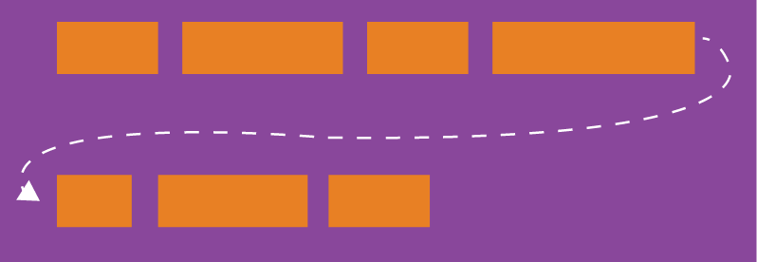
flex-wrap
TIC
定义如果一条轴线排不下，如何换行。
.box{
flex-wrap: nowrap | wrap | wrap-reverse;
}

Slide 15
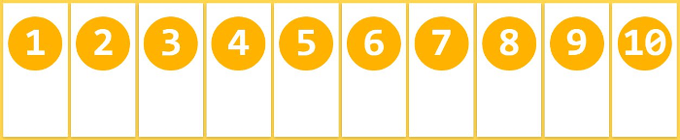
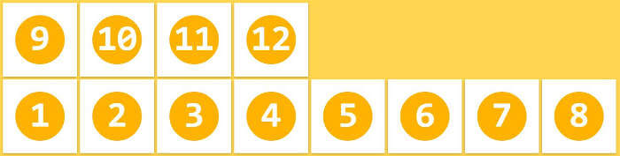
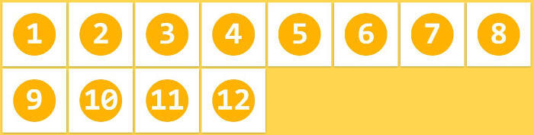
flex-wrap
TIC
nowrap（默认）：不换行。
wrap-reverse：换行，第一行在下方。
wrap：换行，第一行在上方。

Slide 16
flex-flow
TIC
flex-flow属性是flex-direction属性和flex-wrap属性的简写形式，默认值为row nowrap。
.box {
flex-flow: <flex-direction> || <flex-wrap>;
}

Slide 17
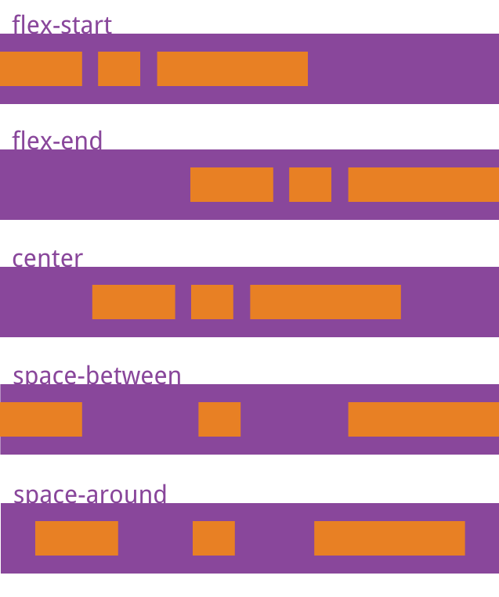
justify-content属性
TIC
.box {
justify-content: flex-start | flex-end | center | space-between | space-around;
}
定义了项目在主轴上的对齐方式。
flex-start（默认值）：左对齐
flex-end：右对齐
center： 居中
space-between：两端对齐，项目之间的间隔都相等。
space-around：每个项目两侧的间隔相等。所以，项目之间的间隔比项目与边框的间隔大一倍。

Slide 18
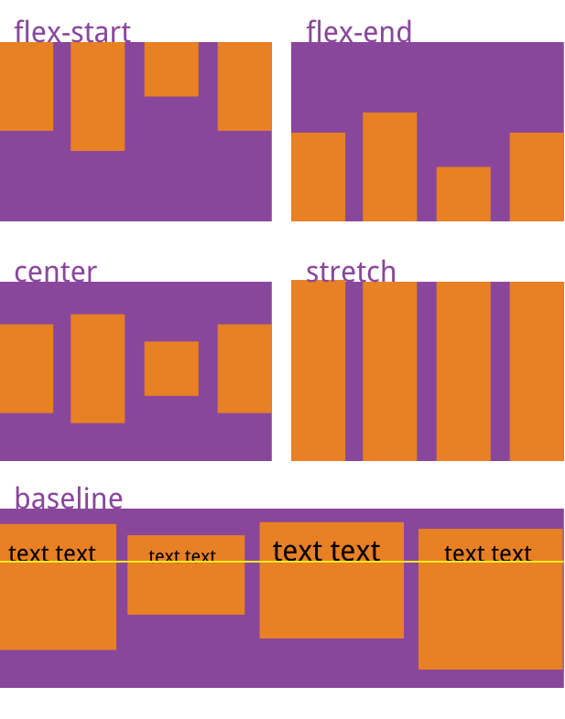
align-items属性
TIC
定义项目在交叉轴上如何对齐。
.box {
align-items: flex-start | flex-end | center | baseline | stretch;
}
flex-start：交叉轴的起点对齐。
flex-end：交叉轴的终点对齐。
center：交叉轴的中点对齐。
baseline: 项目的第一行文字的基线对齐。
stretch（默认值）：如果项目未设置高度或设为auto，将占满整个容器的高度。

Slide 19
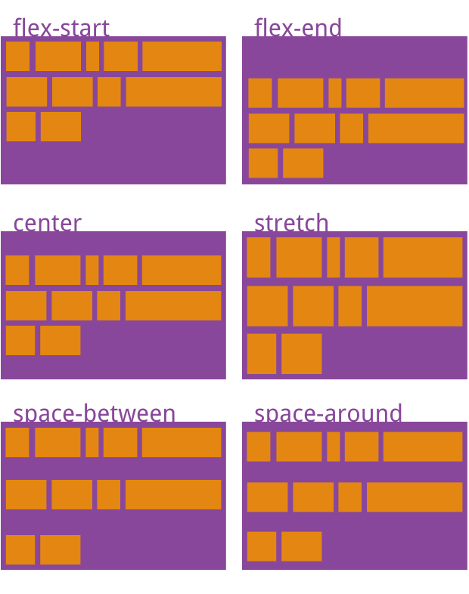
align-content属性
TIC
定义了多根轴线的对齐方式。
.box {
align-content: flex-start | flex-end | center | space-between | space-around | stretch;
}

Slide 20
display: Flex item的相关属性
TIC
order | 定义项目的排列顺序。数值越小，排列越靠前，默认为0。
flex-grow | 定义项目的放大比例，默认为0
flex-shrink | 定义了项目的缩小比例，默认为1，即如果空间不足，该项目将缩小。
flex-basis | 定义了在分配多余空间之前，项目占据的主轴空间（main size）
flex | flex-grow, flex-shrink 和 flex-basis的简写，默认值为0 1 auto
align-self | 允许单个项目有与其他项目不一样的对齐方式，可覆盖align-items属性

Slide 21
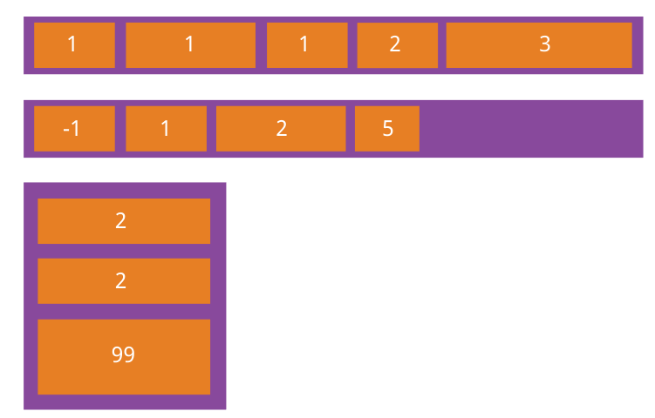
order
TIC
order属性定义项目的排列顺序。数值越小，排列越靠前，默认为0。
.item {
order: <integer>;
}

Slide 22
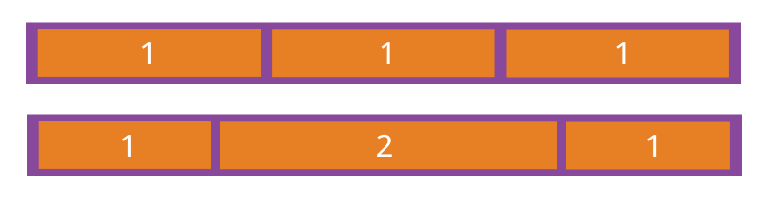
flex-grow
TIC
flex-grow属性定义项目的放大比例，默认为0，即如果存在剩余空间，也不放大。
.item {
flex-grow: <number>; /* default 0 */
}
如果所有项目的flex-grow属性都为1，则它们将等分剩余空间（如果有的话）。如果一个项目的flex-grow属性为2，其他项目都为1，则前者占据的剩余空间将比其他项多一倍。

Slide 23
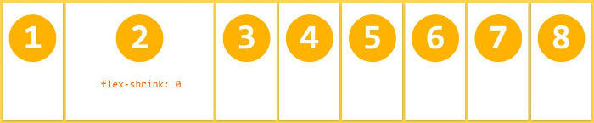
flex-shrink属性
TIC
flex-shrink属性定义了项目的缩小比例，默认为1，即如果空间不足，该项目将缩小。
.item {
flex-shrink: <number>; /* default 1 */
}
如果所有项目的flex-shrink属性都为1，当空间不足时，都将等比例缩小。如果一个项目的flex-shrink属性为0，其他项目都为1，则空间不足时，前者不缩小。
负值对该属性无效。

Slide 24
flex-basis
TIC
flex-basis属性定义了在分配多余空间之前，项目占据的主轴空间（main size）。浏览器根据这个属性，计算主轴是否有多余空间。它的默认值为auto，即项目的本来大小。
.item {
flex-basis: <length> | auto; /* default auto */
}
它可以设为跟width或height属性一样的值（比如350px），则项目将占据固定空间。

Slide 25
flex
TIC
flex属性是flex-grow, flex-shrink 和 flex-basis的简写，默认值为0 1 auto。后两个属性可选。
.item {
flex: none | [ <'flex-grow'> <'flex-shrink'>? || <'flex-basis'> ]
}
该属性有两个快捷值：auto (1 1 auto) 和 none (0 0 auto)。
建议优先使用这个属性，而不是单独写三个分离的属性，因为浏览器会推算相关值。

Slide 26
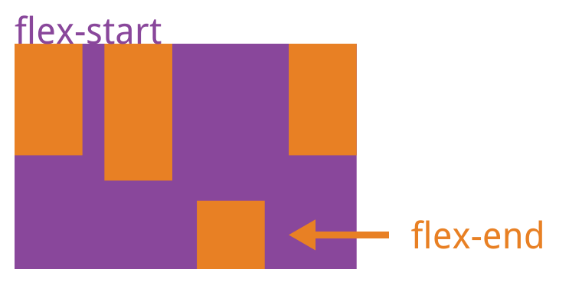
align-self
TIC
align-self属性允许单个项目有与其他项目不一样的对齐方式，可覆盖align-items属性。默认值为auto，表示继承父元素的align-items属性，如果没有父元素，则等同于stretch。
.item {
align-self: auto | flex-start | flex-end | center | baseline | stretch;
}
该属性可能取6个值，除了auto，其他都与align-items属性完全一致。

Slide 27
基于grid的布局
TIC
CSS网格布局（又称“网格”），是一种二维网格布局系统。CSS在处理网页布局方面一直做的不是很好。
一开始我们用的是table（表格）布局，然后用float(浮动)，position（定位）和inline-block（行内块）布局，但是这些方法遗漏了很多功能，例如垂直居中。
后来出了flexbox(盒子布局)，解决了很多布局问题，但是它仅仅是一维布局，而不是复杂的二维布局，实际上它们（flexbox与grid）能很好的配合使用。Grid布局是第一个专门为解决布局问题而创建的CSS模块,2012年11月06日成立草案.

Slide 28
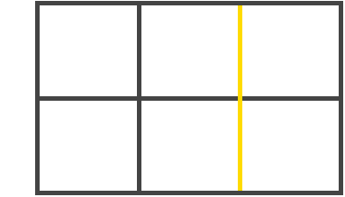
重要术语
TIC
网格容器（Grid Container）:元素应用display:grid，它是其所有网格项的父元素。
网格项（Grid Item）:网格容器的子元素.
网格线（Grid Line）:组成网格线的分界线。它们可以是列网格线（column grid lines），也可以是行网格线（row grid lines）并且居于行或列的任意一侧，下面黄色线就是列网格线。

Slide 29
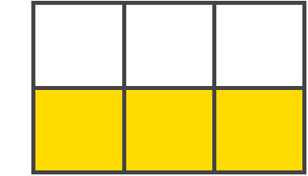
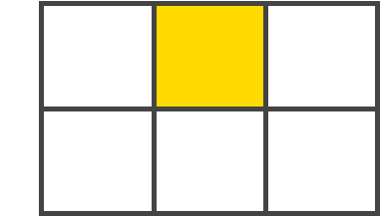
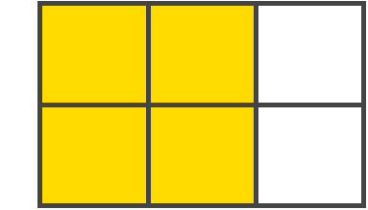
重要术语
TIC
网格轨道（Grid Track）:两个相邻的网格线之间为网格轨道。你可以认为它们是网格的列或行，下面在第二个和第三个网格线之间的黄色部分为网格轨道。
网格单元（Grid Cell）:两个相邻的列网格线和两个相邻的行网格线组成的是网格单元，它是最小的网格单元。下面行网格线1（row grid lines 1）、行网格线2（row grid lines 2）和列网格线2（column grid lines 2）、列网格线3（column grid lines 3）组成的黄色区域为网格单元.
网格区（Grid Area）:网格区是由任意数量网格单元组成，下面行网格线1（row grid lines 1）、行网格线3（row grid lines 3）和列网格线1（column grid lines 1）、列网格线3（column grid lines3）组成的黄色区域为网格区。

Slide 30
设置在网格容器上的属性
TIC
具体演示
display
grid-template-columns
grid-template-rows
grid-template-areas
grid-column-gap
grid-row-gap
grid-gap
align-items
justify-content
align-content
grid-auto-columns
grid-auto-rows
grid-auto-flow
grid
justify-items

Slide 31
大兄弟厉害了
太屌了
大兄弟厉害了
厉害了
厉害了
谢谢大家~
666666
太屌了
太屌了
太屌了
233333
太屌了
66666
233333
66666
牛逼啊
牛逼啊
66666666
66666
太屌了
66666

